Slide 1
Database System Session 1
Chapter1: The Worlds of Database Systems
Database Systems

Slide 2
Nguyễn Văn Thắng
ĐT: 0923 868 881 (Zalo)
Email: Thangnv75@fe.edu.vn

Slide 3
1. What is a database?
a database is a collection of information that exists over a long period of time, often many years.
The term database refers to a collection of data that is managed by a DBMS (Database Management System). The DBMS is expected to:
  Allow users to create new databases and specify their schemas (logical structure of the data)
  Give users the ability to query and modify the data
  Support the storage of very large amounts of data — many terabytes or more — over a long period of time
  Enable durability, the recovery of the database
  Control access to data from many users at once
Notes:
cơ sở dữ liệu là một tập hợp thông tin tồn tại trong một khoảng thời gian dài, thường là nhiều năm.Thuật ngữ cơ sở dữ liệu đề cập đến một tập hợp dữ liệu được quản lý bởi DBMS (Hệ thống quản lý cơ sở dữ liệu). DBMS dự kiến sẽ:Cho phép người dùng tạo cơ sở dữ liệu mới và chỉ định lược đồ của họ (cấu trúc logic của dữ liệu)Cung cấp cho người dùng khả năng truy vấn và sửa đổi dữ liệuHỗ trợ lưu trữ lượng dữ liệu rất lớn — nhiều terabyte trở lên — trong một khoảng thời gian dàiKích hoạt độ bền, khả năng phục hồi của cơ sở dữ liệuKiểm soát truy cập dữ liệu từ nhiều người dùng cùng một lúc

Slide 4
2. Evolution of Database Models
Time | Database model | Examples
1960s – 1980s | File systems | VMS/VSAM
1970s – 1990s | Hierarchical data model | IMS
1970s – 1990s | Network data model | IDS
1980s - present | Relational model | DB2, Oracle, MS, SQL Server, MySQL
1990s - present | Object-oriented data model Object-relational data model | Versant, DB2 UDB, Oracle 12c
1990s - present | Web enabled data model | dbXML, Tamino, MS SQL Server, Oracle 12c

Slide 5
a. File systems
A file database stores information of a table in a single file in which each line contains one record where fields are separated by commas, whitespaces, tabs, … There is no structural relationship among records.
Advantages | Disadvantages
Easy to understand and implement Require less hardware and software skills Best for small database | May contain duplicate data Data manipulation is inefficient (if one record of a file is deleted or updated, all related information has to be deleted or updated manually) Information retrieving is very time consuming in large databases
Notes:
Cơ sở dữ liệu tệp lưu trữ thông tin của một bảng trong một tệp duy nhất, trong đó mỗi dòng chứa một bản ghi trong đó các trường được phân tách bằng dấu phẩy, khoảng trắng, tab, … Không có mối quan hệ cấu trúc giữa các bản ghi.
Ưu điểm: Dễ hiểu và thực hiệnYêu cầu ít kỹ năng phần cứng và phần mềm hơnTốt nhất cho cơ sở dữ liệu nhỏ
Nhược điểm: Có thể chứa dữ liệu trùng lặpThao tác dữ liệu không hiệu quả (nếu một bản ghi của tệp bị xóa hoặc cập nhật, tất cả thông tin liên quan phải được xóa hoặc cập nhật thủ công)Truy xuất thông tin rất tốn thời gian trong cơ sở dữ liệu lớn

Slide 6
b. Hierarchical data model
Hierarchical database represents the data in a tree-like structure in which there is a single parent for each record. This model structure allows the one-to-one and a one-to-many relationship.
Universities
Departments
Courses
Students
Notes:
Cơ sở dữ liệu phân cấp biểu thị dữ liệu theo cấu trúc dạng cây trong đó có một cha mẹ duy nhất cho mỗi bản ghi. Cấu trúc mô hình này cho phép mối quan hệ một-một và một-nhiều.

Slide 7
b. Hierarchical data model
Advantages | Disadvantages
Easy to understand the relationships among different records Pace of accessing the information is speedy due to the predefined paths | Do not allow many-to-many relationships Any change in the relationships may require manual reorganization of the data
Notes:
Ưu điểm: Dễ hiểu mối quan hệ giữa các bản ghi khác nhauTốc độ truy cập thông tin nhanh chóng do các đường dẫn được xác định trước
Nhược điểm: Không cho phép mối quan hệ nhiều-nhiềuBất kỳ thay đổi nào trong các mối quan hệ có thể yêu cầu tổ chức lại dữ liệu theo cách thủ công

Slide 8
c. Network data model
Network database allows multiple parent and child relationships i.e., it maintains many-to-many relationship. Network database is basically a graph structure.
Companies
One-to-many relationship
Many-to-many relationship
Departments
Suppliers
Employees
Projects
Notes:
Cơ sở dữ liệu mạng cho phép nhiều mối quan hệ cha và con, nghĩa là nó duy trì mối quan hệ nhiều-nhiều. Cơ sở dữ liệu mạng về cơ bản là một cấu trúc đồ thị.

Slide 9
c. Network data model
Advantages | Disadvantages
The model is simple and the implementation is effortless Easy access to Data Ability to manage more relationship: one-to-one, one-to-many, many-to-many | System complexity: each and every record has to be maintained with the help of pointers Because of the pointers, insertion, updates and deletion become more complex A change in structure demands a change in the application -> lack of structural independence.
Notes:
Ưu điểm: Mô hình đơn giản và việc thực hiện dễ dàngDễ dàng truy cập dữ liệuKhả năng quản lý nhiều mối quan hệ hơn: một-một, một-nhiều, nhiều-nhiều
Nhược điểm: Độ phức tạp của hệ thống: mỗi và mọi bản ghi phải được duy trì với sự trợ giúp của con trỏDo con trỏ, việc chèn, cập nhật và xóa trở nên phức tạp hơnThay đổi cấu trúc đòi hỏi phải thay đổi ứng dụng -> thiếu tính độc lập về cấu trúc.

Slide 10
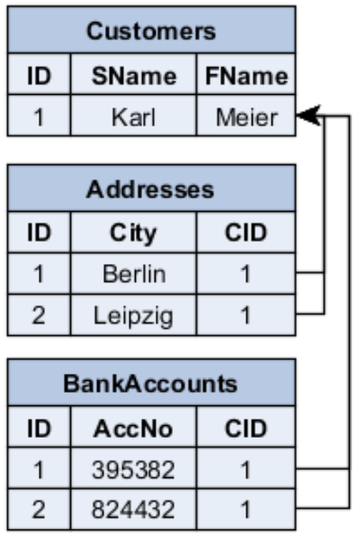
d. Relational data model
Relational data model stores information in tables (entities) and allows the entities to be related through a common attribute.
Notes:
Mô hình dữ liệu quan hệ lưu trữ thông tin trong các bảng (thực thể) và cho phép các thực thể được liên kết với nhau thông qua một thuộc tính chung.

Slide 11
d. Relational data model
Advantages | Disadvantages
Support operations like union, intersection, difference, Cartesian product, select, project, join and division. Easy access to Data Use a language which is easy and human readable | The response to a query is time-consuming and inefficient if the number of tables between which the relationships are established increases.
Notes:
Ưu điểm: Hỗ trợ các phép toán như hợp, giao, chênh, tích Descartes, chọn, chiếu, nối và chia.Dễ dàng truy cập dữ liệuSử dụng một ngôn ngữ dễ dàng và con người có thể đọc được
Nhược điểm: Phản hồi cho một truy vấn sẽ tốn thời gian và không hiệu quả nếu số lượng bảng mà các mối quan hệ được thiết lập tăng lên.

Slide 12
3. Outline of Database-System Studies
We divide the study of databases into 2 parts:
  Part I: How to design a database
    Chapter 2: Relational Data Model
    Chapter 3&4: Design database by two different approaches.
  Part II: Manipulation with a database
    Chapter 6: The database language SQL
    Chapter 7: Constraints and Triggers
    Chapter 9: Stored Procedure.
Notes:
Chúng tôi chia nghiên cứu về cơ sở dữ liệu thành 2 phần:Phần I: Cách thiết kế cơ sở dữ liệuChương 2: Mô hình dữ liệu quan hệChương 3&4: Thiết kế cơ sở dữ liệu theo hai cách tiếp cận khác nhau.Phần II: Thao tác với cơ sở dữ liệuChương 6: Ngôn ngữ cơ sở dữ liệu SQLChương 7: Ràng buộc và Kích hoạtChương 9: Thủ tục lưu trữ.

